Slide 1
АСОЦИЈАЦИЈА
А Б В Г
1.камен 1.жртва 1.Мисир 1.Рамзес
2.сумпор 2.јагње 2.сан 2.пустиња
3.Лот 3.Исак 3.затвор 3.Пасха
4.жена 4.Сара 4.браћа 4.Синај
Содома и Аврам Јосиф Мојсије
Гомора
СТАРОЗАВЕТНИ ДОГАЂАЈИ

Slide 2
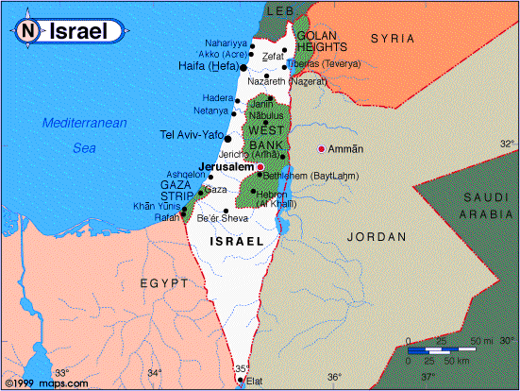

Slide 3
СТАРОЗАВЕТНА ПРОРОШТВА О
ХРИСТУ И ЦРКВИ
Стари назив за Израел је
ХАНАН-ОБЕЋАНА ЗЕМЉА

Slide 4
Ко је Јеврејима и преко кога обећао избављење из Мисира?
ГОСПОД ПРЕКО МОЈСИЈА

Slide 5
ИСТОРИЈА ЈЕВРЕЈА ОД ИЗЛАСКА ИЗ
МИСИРА ДО ПОДЕЛЕ ЦАРСТВА
-МОЈСИЈЕ УМИРЕ НА ГРАНИЦИ
-ИСУС НАВИН УВОДИ НАРОД
-ПОДЕЛА ЗЕМЉЕ НА 12 ПЛЕМЕНА
ЗЕМЉОМ ВЛАДАЈУ СУДИЈЕ

Slide 6
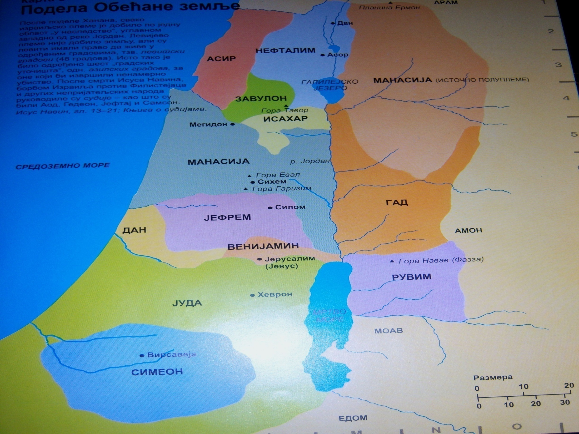

Slide 7
ПРВИ ЈЕВРЕЈСКИ ЦАР
САУЛ

Slide 8
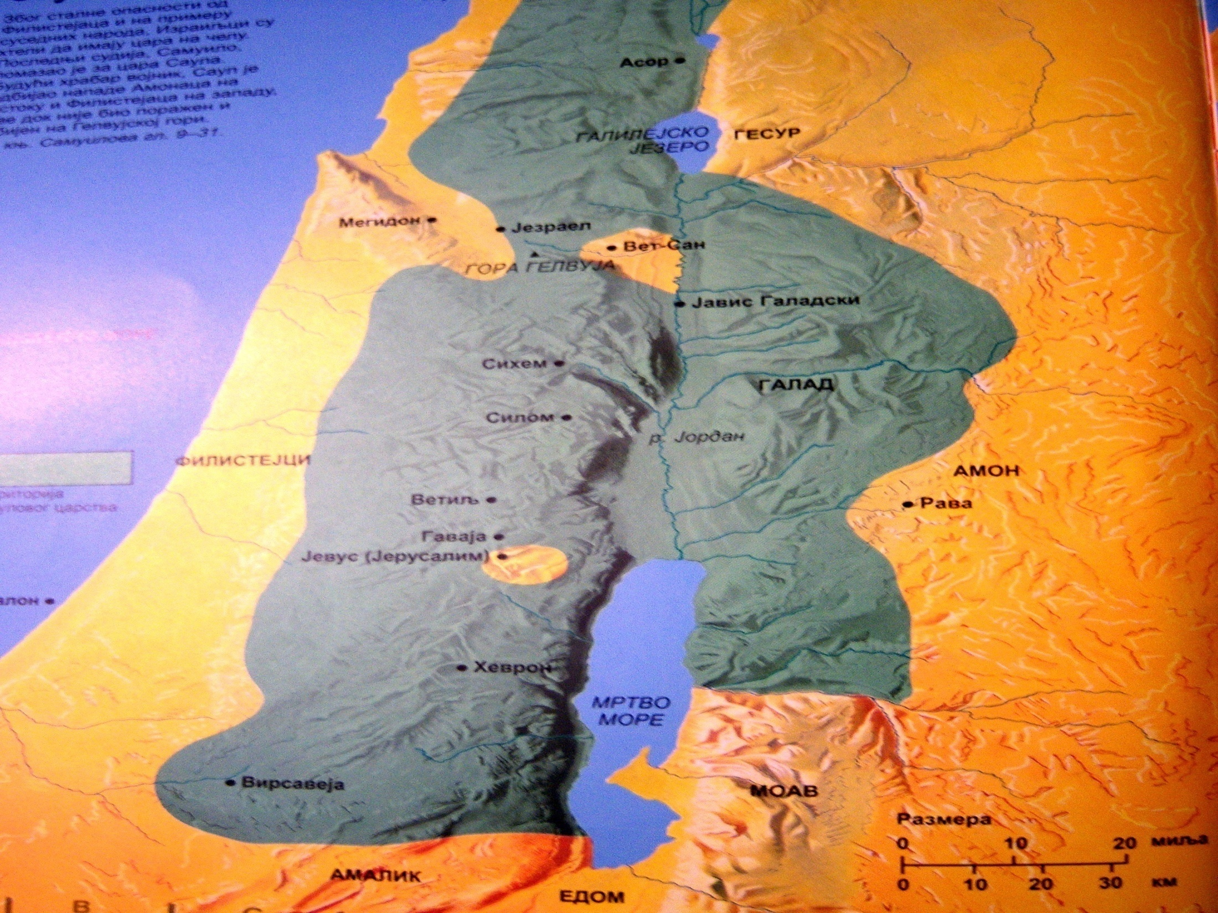

Slide 9
ВЛАДАВИНА ДАВИДОВА И СОЛОМОНОВА
ДАВИД-ХРАБАР,ГОЛИЈАТ,ЕКОНОМСКИ ВРХУНАЦ,ЈЕРУСАЛИМ ГЛАВНИ ГРАД
СОЛОМОН-ЗЛАТНО ДОБА СОЛОМОНОВО

Slide 10
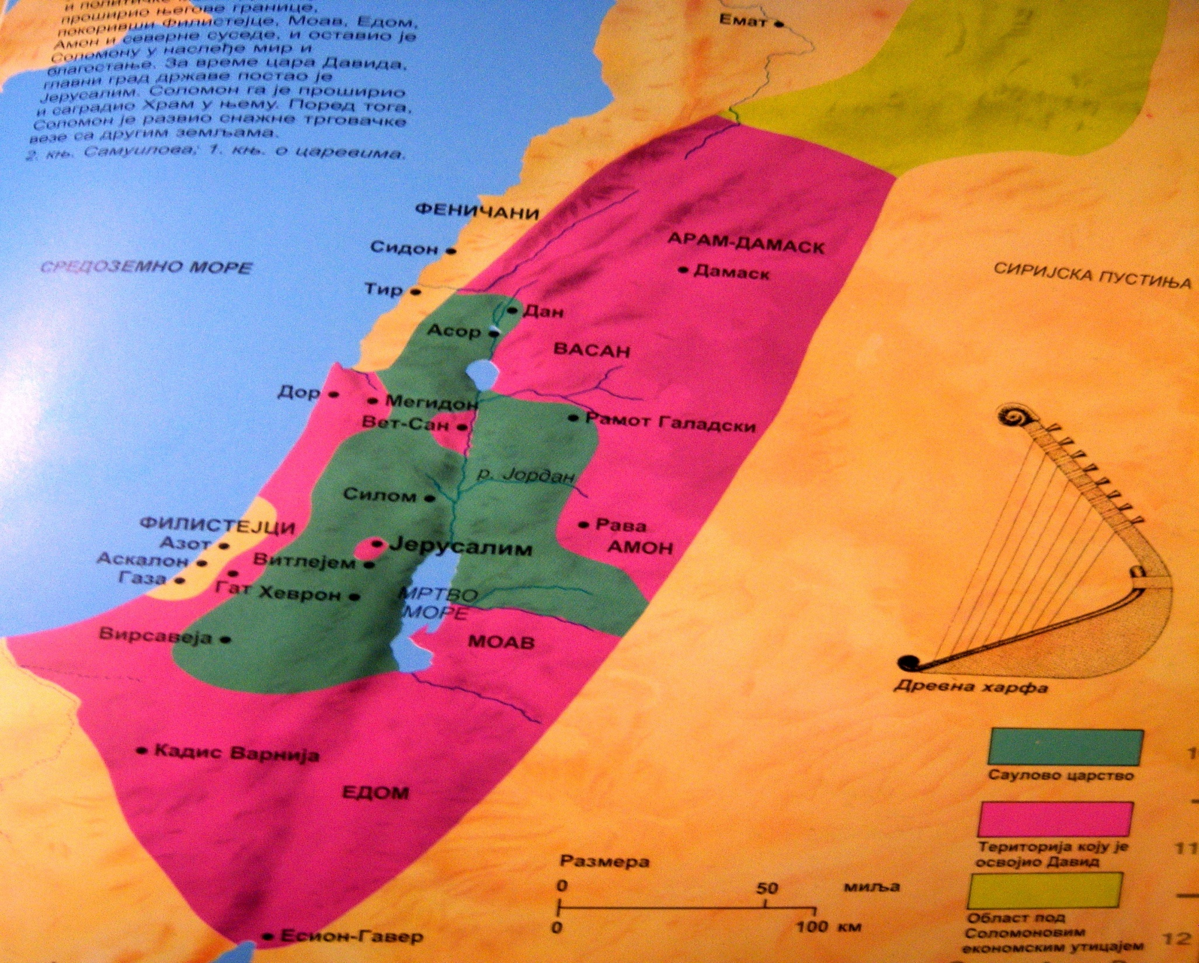

Slide 11
СЕВЕРНО ЦАРСТВО
ЈУЖНО(ЈУДИНО)ЦАРСТВО-ДАВИДОВИ НАСЛЕДНИЦИ

Slide 12
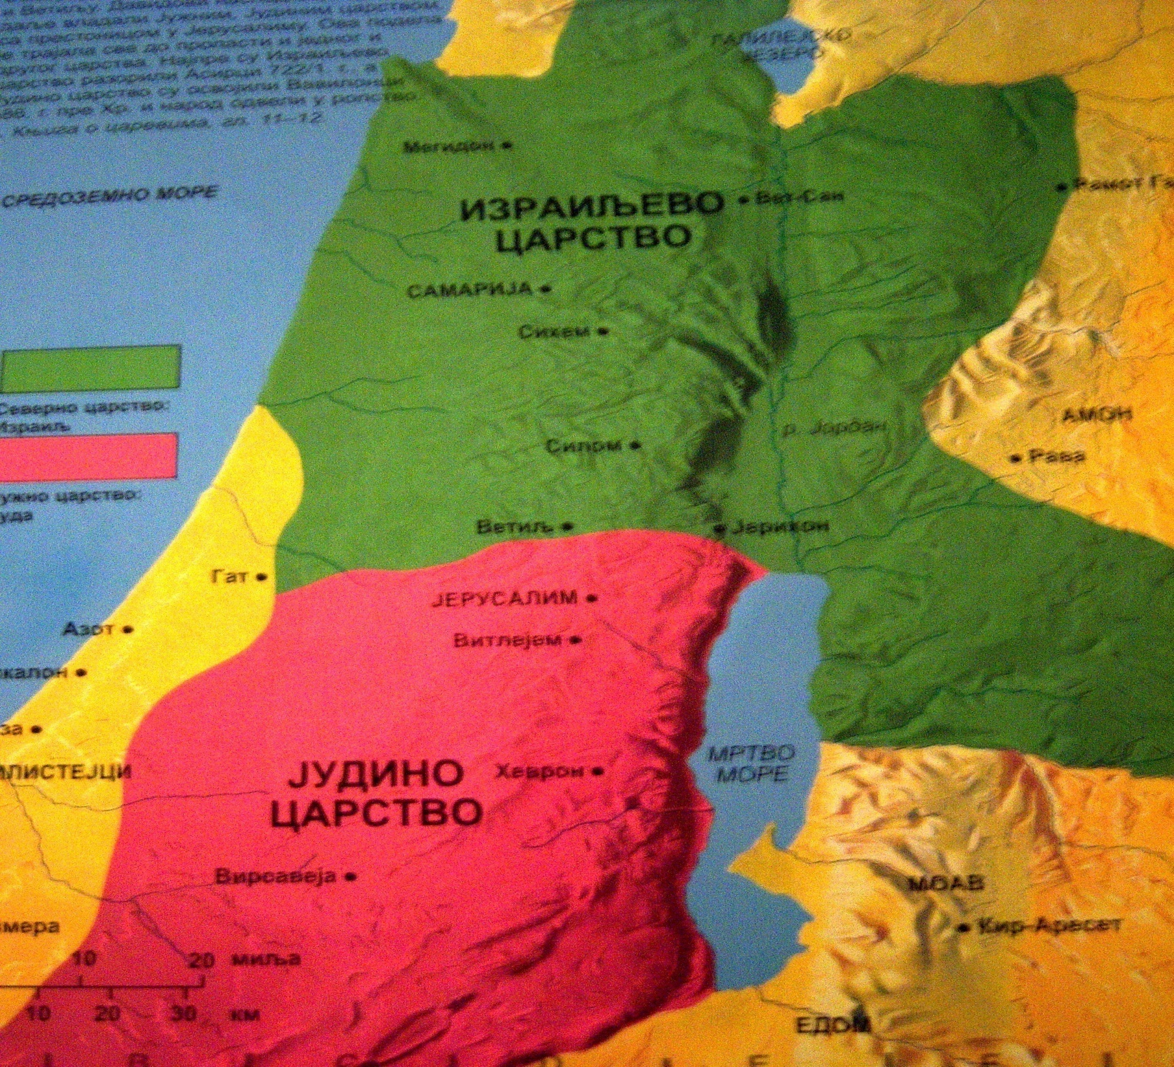

Slide 13
РАЗАРАЊЕ ЦАРСТВА
СЕВЕРНО-8.в.пре Хр.-АСИРЦИ
ЈУЖНО-6.в.пре Хр.-ВАВИЛОНЦИ

Slide 14
СТАРОЗАВЕТНИ ПРОРОЦИ
-цар Давид-Спаситељ и Господ
-Исаија-Емануил(са нама је Господ)
-Михеј-рађење у Витлејему

Slide 15
-Исаија,Јеремија и Језекија-наследник Давидовог престола
-Исаија и Језекија-рођење од Дјеве Марије
-Осија-бекство у Египат
-Исаија-о страдању Христовом

Slide 16
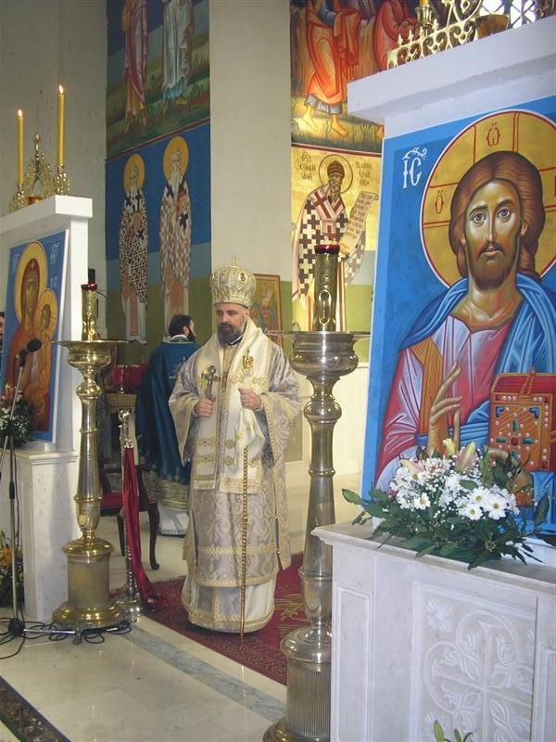
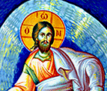
ДА УТВРДИМО:
ЧИТАВА СТАРОЗАВЕТНА ИСТОРИЈА ЈЕ ПРАСЛИКА ХРИСТА И ЦРКВЕ

Slide 17
ОДГОВОРИ
1.Ко је увео јеврејски народ у Ханан?
2.На колико племена је била подељена земља?
3.Ко је био прво цар јудејски?
4.За време чије владавине је Израељ процветао?
5.Ко су били пророци и о чему су наговештавали?

